Slide 1
Занятие 2
Внеурочная деятельность 4 класс
Развитие познавательных способностей

Slide 2
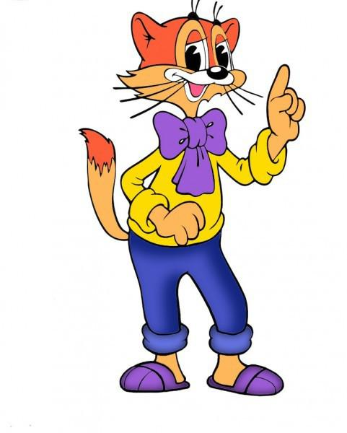
Его любимая фраза: «Ребята! Давайте жить дружно!» Кто это?
кот Леопольд

Slide 3
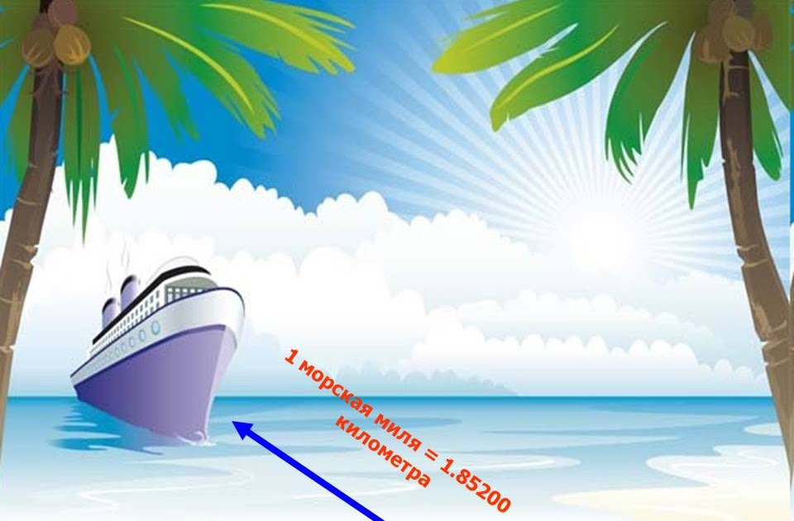
Какими нотами можно измерить пространство?
Ми-ля-ми

Slide 4
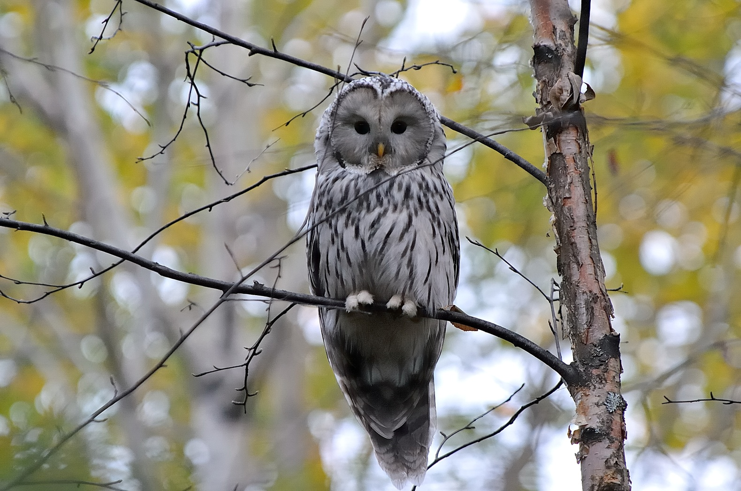
Днём спит, ночью летает и прохожих пугает. Кто это?
Сова

Slide 5
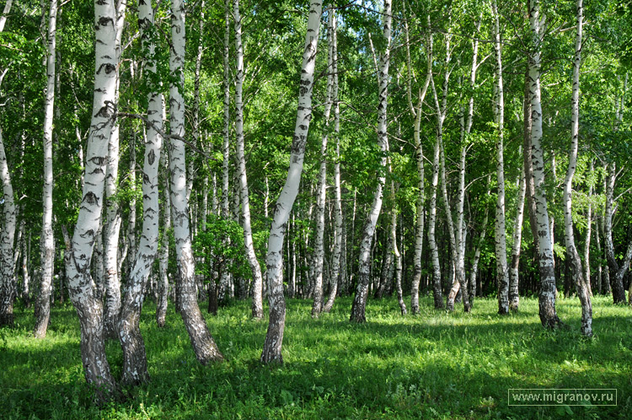
Стоят в поле сестрицы, платьица белёны, шапочки зелёны. Что это?
Берёзы

Slide 6
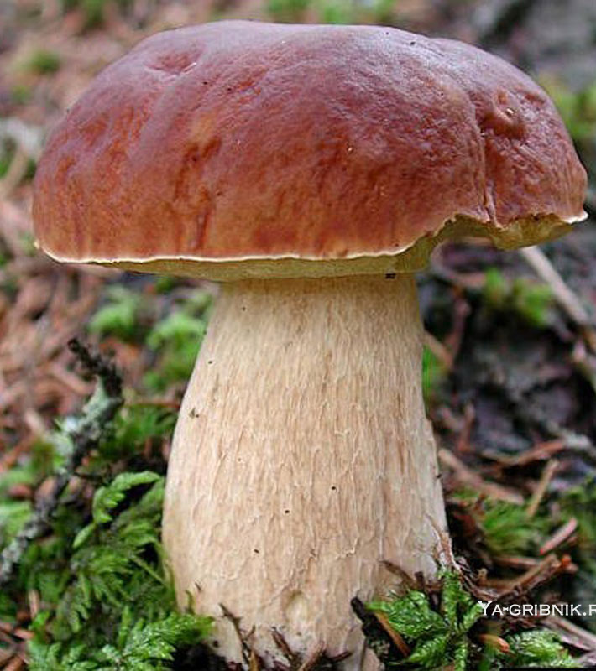
У кого есть шапка без головы,
нога без сапога?
У гриба

Slide 7
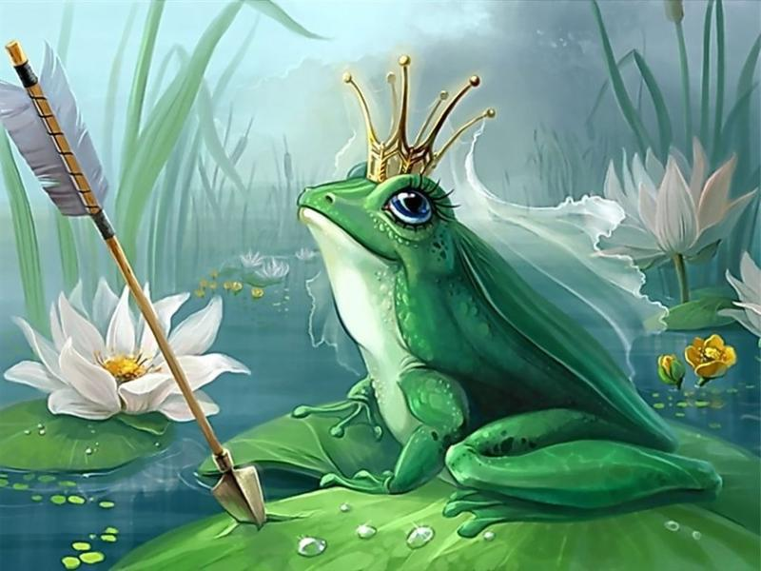
Кто из обитателей болот стал женой царевича?
Лягушка

Slide 8
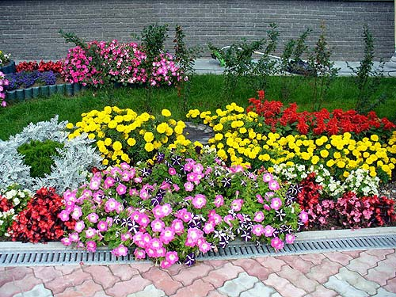
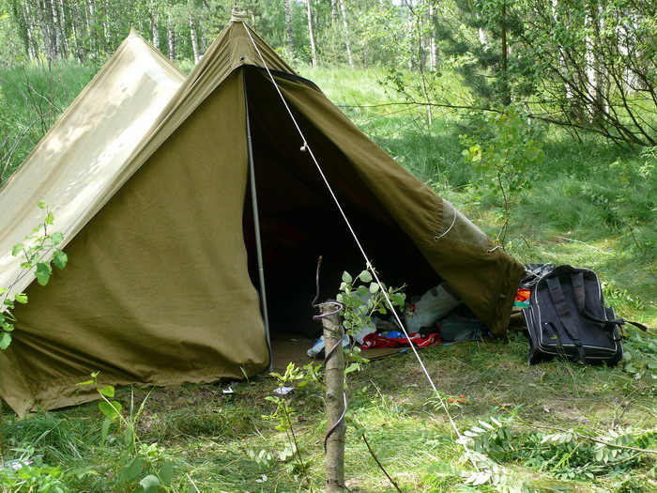
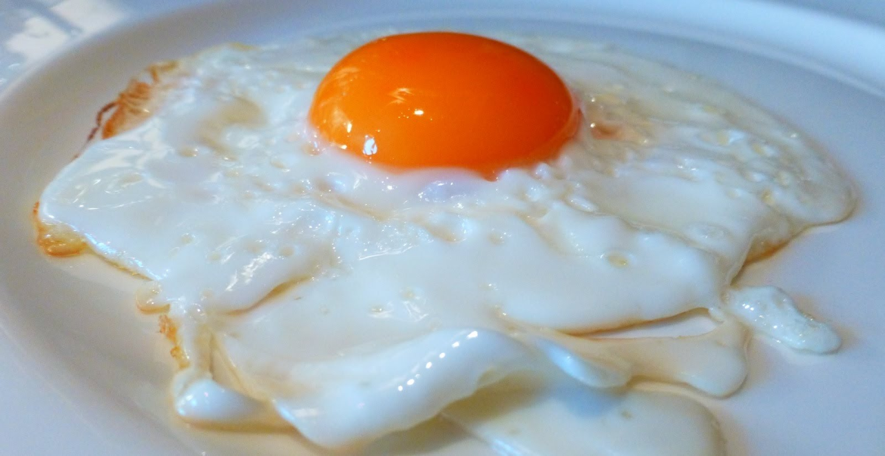
Что можно разбить, получив не выговор, а благодарность?
Цветник, палатку, яйцо

Slide 9
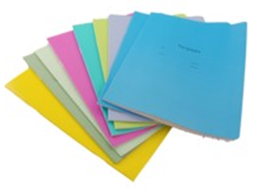
7 карандашей дороже 8 тетрадей. Что дороже – 8 карандашей или
9 тетрадей?
8 карандашей

Slide 10
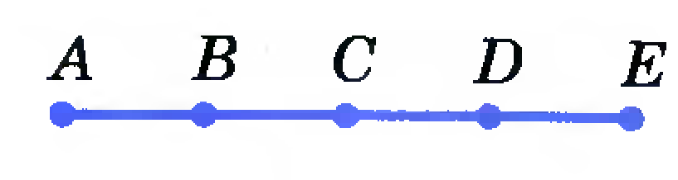
На сколько частей разделили отрезок, если на нём поставили 3 точки?
На 4

Slide 11
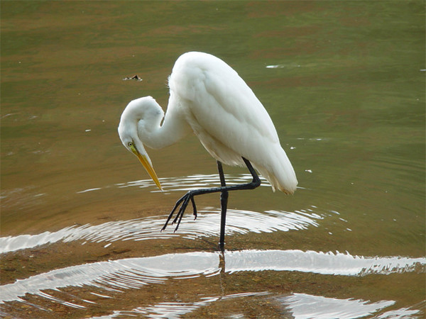
Цапля, стоящая на одной ноге, весит
10 кг. Сколько весит цапля, стоящая на двух ногах?
10 кг

Slide 12
Запомни и нарисуй

Slide 16
Проверь

Slide 17
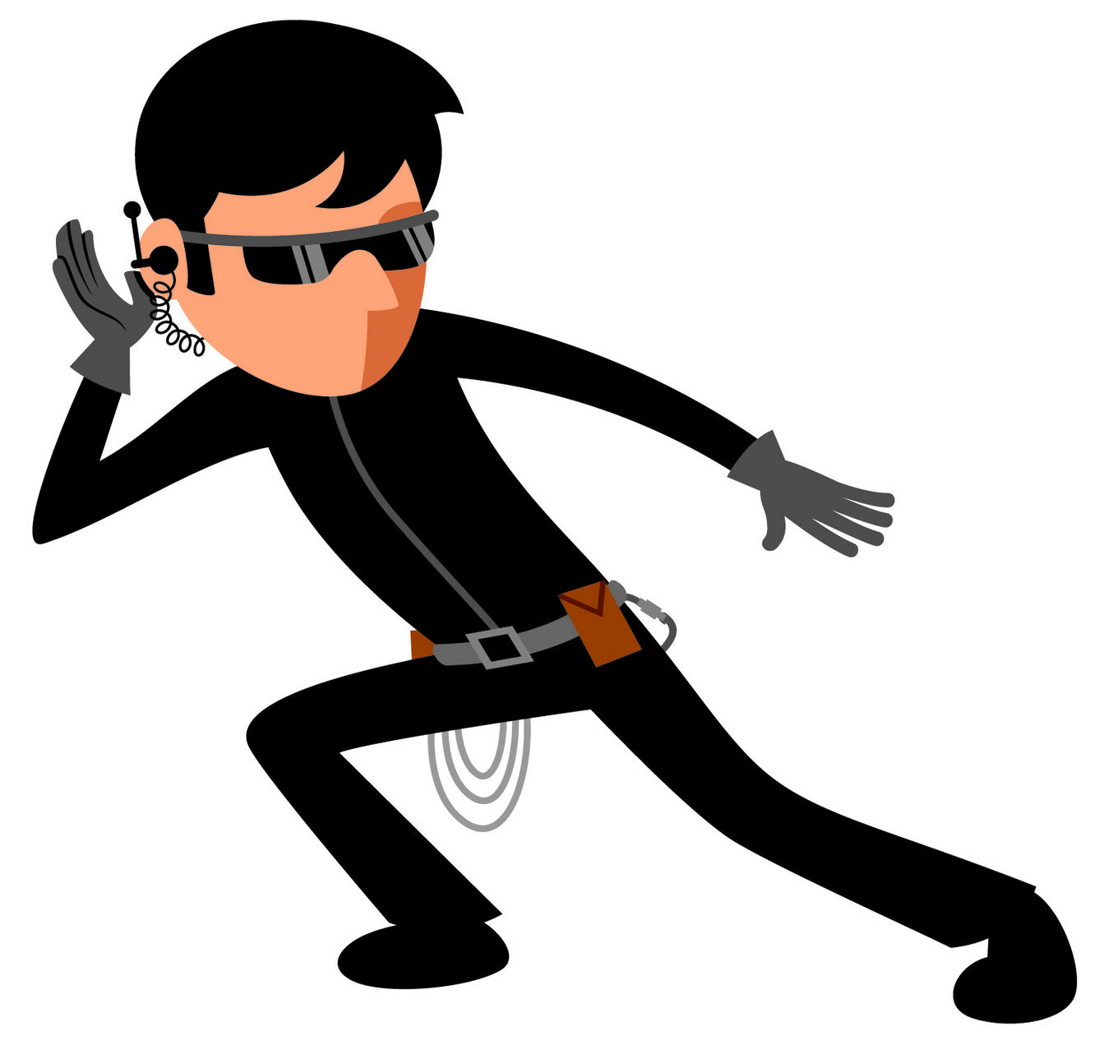
Развиваем внимание
ВЕРНЫЕ ДРУЗЬЯ ОБЕЩАЛИ МНЕ ЕДЕЖНЕВНО БРАТЬ ОКОЛО МАГАЗИНА БОЛЬШИЕ АРБУЗЫ.
В
Д
О
М
Е
Б
О
М
Б
А

Slide 18
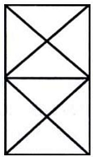
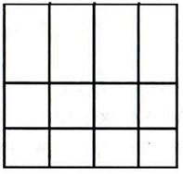
Развиваем внимание
А
Б
3 квадрата
17 квадратов

Slide 19
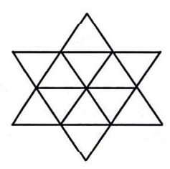
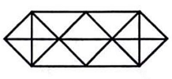
Развиваем внимание
В
Г
20 треугольников
28 треугольников

Slide 20
Развиваем внимание
П
А
Д
Е
Ж
Как называются слова, противоположные по значению?
Склонение к которому относится существительное УМНИЦА
С какой буквы начинается корень в слове ПРИЕХАТЬ?
За сколькими зайцами не стоит, судя по поговорке, гнаться?
К какому роду относится слово ПЯТКА?
Падеж - это форма изменения
именных частей речи.

Slide 21
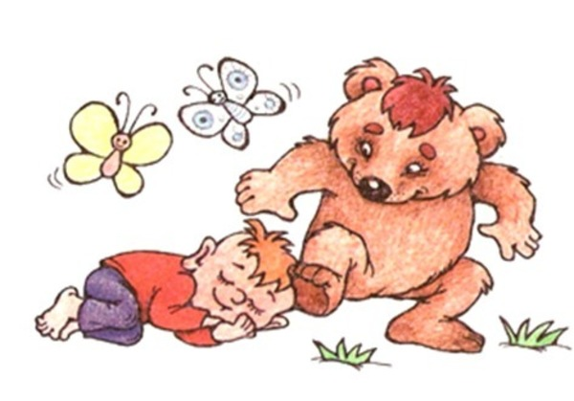
Логически-поисковые задания
Ему медведь на ухо наступил.
-Нет музыкального слуха.
Медведь ему наступил на ухо.
-Кто-то лежал и ему медведь наступил на ухо.

Slide 22
Логически-поисковые задания
У него денег куры не клюют.
- Много денег.
Куры у него не клюют денег.

Slide 23
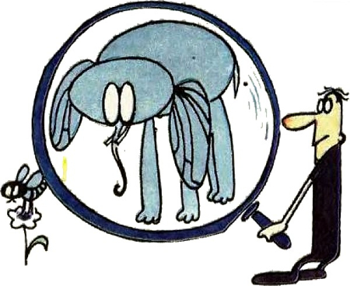
Логически-поисковые задания
Не делай из мухи слона.
- Не делай из маленького события, большое происшествие.
Не изготавливай из мухи слона.

Slide 24
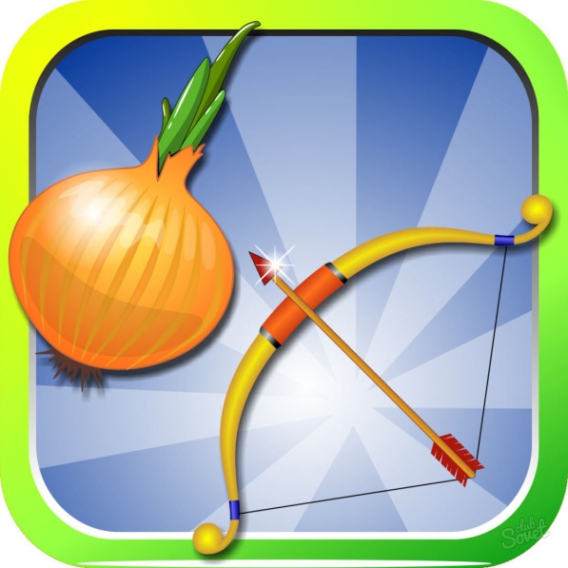
Логически-поисковые задания
36 слов
ОМОНИМЫ
В русском языке немало слов, которые совершенно различны по значению, но одинаково звучат и пишутся. Это слова - омонимы. Омонимы подразделяются на несколько типов.
Лексические омонимы - различаются только значением (почитать книгу - почитать родителей);
омофоны - различаются значением и написанием (вкусный лук - цветущий луг);
омоформы - совпадают в звучании лишь в отдельных формах (лечу самолетом - лечу печень);
омографы - различаются значением и произношением (старинный замок - железный замок).

Slide 25
5л | 0 0 4 5 9
4л | 0 4 0 3 3
Логически-поисковые задания
5 л | 4 л
0
0
0
4
4
0
4
4
5
3

Slide 26
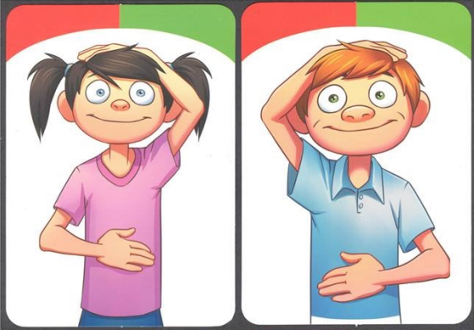
Веселая переменка

Slide 27
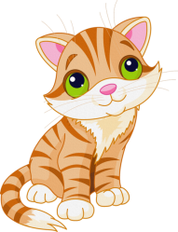
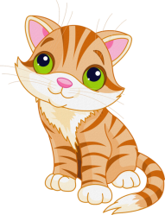
Нестандартные задачи
Ответ: 4 кошки.
Напротив каждой кошки по три кошки в трёх углах, и каждая кошка сидит на своём хвосте!

Slide 28
Нестандартные задачи
Решим задачу подбором.
Из первого условия следует, что количество книг - нечетное число.
Наименьшее нечетное число, удовлетворяющее данному условию, это 3 книги. Но тогда не подойдет третьему условию.
Если книг 5, то 1 и 2 условия будут соблюдены, а третье - нет (5 = 4 + 1).
Если книг 7, то второе условие не выполнится
(7 = 3 + 3 + 1).
Если книг 9, то 2 и 3 условия не выполняются.
Если книг 11, то по первому условию:
11 = 2 + 2 + 2 + 2 + 2 + 1 (выполняется), по второму условию:
11 = 3 + 3 + 3 + 2 (выполняется),
по третьему условию:
11 = 4 + 4 + 3 (выполняется).
Ответ: 11 книг.

Slide 29
Нестандартные задачи
32 м
16 м
16 м
8 м
8 м
8 м
8 м
4 м
4 м
4 м
4 м
4 м
4 м
4 м
4 м
2
2
2
2
2
2
2
2
2
2
2
2
2
2
2
2
Ответ: операцию разрезания повторили 4 раза.

Slide 30
СПАСИБО ЗА
УРОК!

